Slide 1

Lĩnh vực phát triển nhận thức
Đề tài: Ý nghĩa của các con số trong cuộc sống hàng ngày
Đối tượng : 5 – 6 tuổi
Thời gian : 30 – 35 phút
Giáo viên: Nguyễn Thị Kim Chi

Slide 2


1.Ổn định tổ chức:
Cô và trẻ hát “ Bé tập đếm “

Slide 3

HĐ1.Ôn đếm, nhận biết số lượng trong phạm vi 10.

Slide 4

HĐ2: Ý nghĩa của các con số

Slide 5
9
8
10
1
2
7
5
0
3
6
4

Slide 6
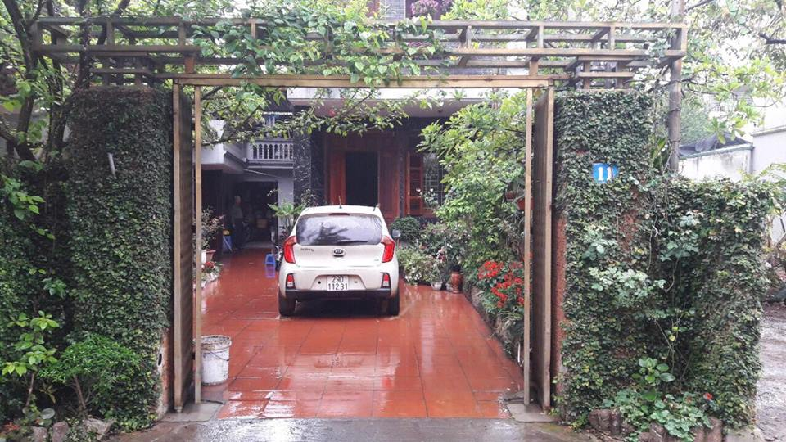

Slide 7
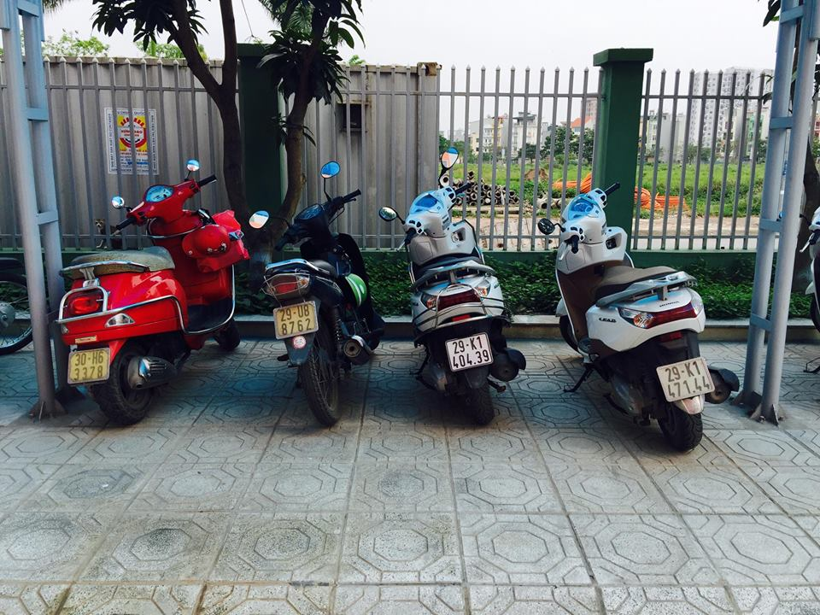

Slide 8


9

Slide 9
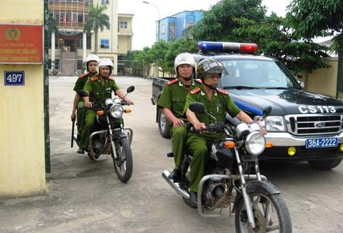
113

Slide 10
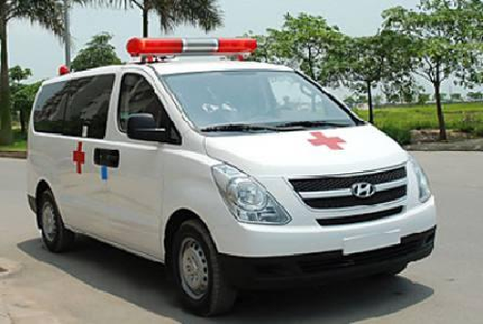
115

Slide 11
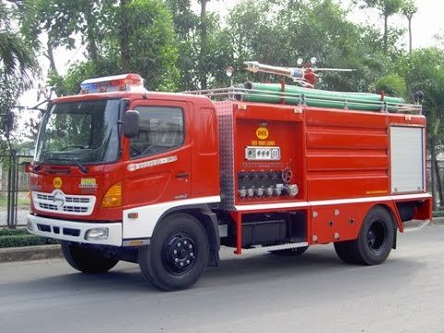
114

Slide 12

TC: Nhanh tay, nhanh mắt

